Slide 1


第三章 整数规划
谢秉磊

Slide 2
第三章 整数规划
线性规划最优解可能是整数,也可能不是整数.
实际问题当中有相当多的问题要求最优解必须是整数.
例如,所求解的是完成某任务需用的人数,购买机器的台数,设备维修的次数等.
全部或部分决策变量要求取为整数,就构成了整数规划问题.

Slide 3
第三章 整数规划
整数规划的数学模型
分枝定界法
割平面法
分配问题
隐枚举法 (0-1整数规划)

Slide 4
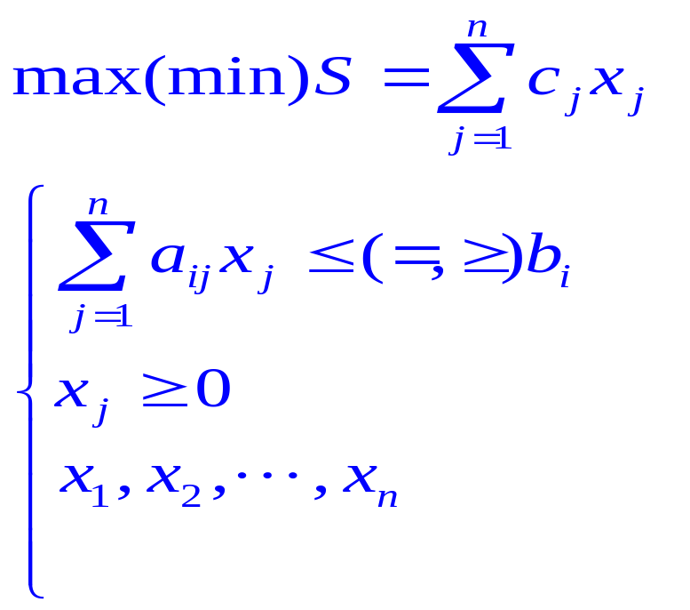
整数线性规划一般形式：
中部分或全部取整数
整数规划3-1

Slide 5
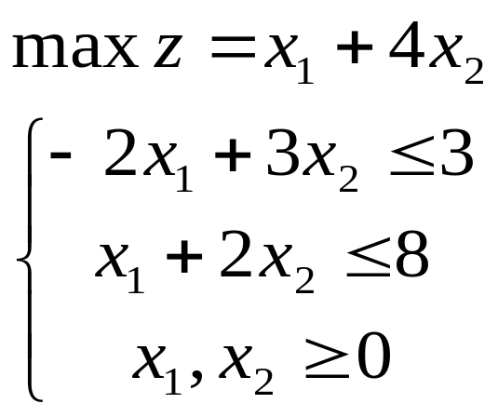

例：考虑下面的整数规划问题
且取整数
（18/7, 19/7）
P
四舍五入
B
C
0 1 2 3 4 5 6 7 8
整数规划3-1

Slide 6



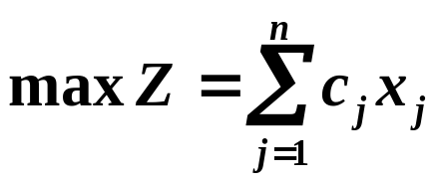
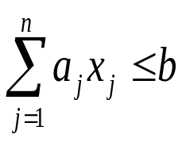
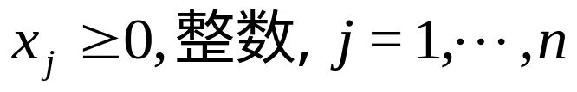
例3-1 装载问题
有一辆卡车的最大载重量为b，现有n种货物可供装载，设j种货物每件重量为 ，每件装载收费为
（j=1,2,…n ）。试问：应采用怎样的装载方案才能使卡车一次载货的收入最大？
设 表示卡车装载j种货物的件数
s.t.
整数规划3-1

Slide 7









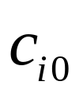
例3-2 工厂选址问题
某地区有 座煤矿， 矿每年产量为 吨，现有火力发电厂一个，每年需用煤 吨，每年运行的固定费用（包括折旧费，不包括煤的运费）为 元。将规划新建一个发电厂， 座煤矿每年的原煤全部供给这两个电厂。现有 个备选的厂址。若在 备选处设厂，每年运行的固定费用为 ，每吨原煤从 矿运送到 备选厂址的运费为 。每吨原煤从 矿运送到 原有电厂的运费为 。试问：应把新厂厂址选在何处， 座煤矿开发的原煤应如何分配给两个电厂，才能使每年的总费用最小？
整数规划3-1

Slide 8
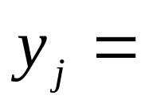
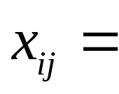
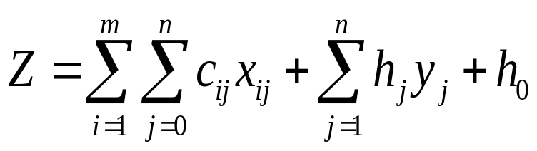
设：
1 当 点被选中时
0 当 点未被选中时
每年从 矿运送到新厂的原煤数量（如在 备选厂址建设新厂）
每年的总费用为：
整数规划3-1

Slide 9
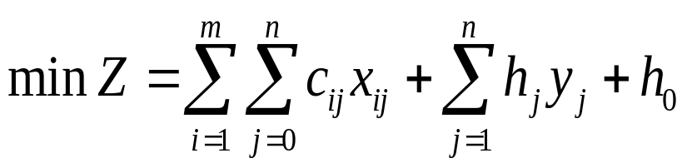
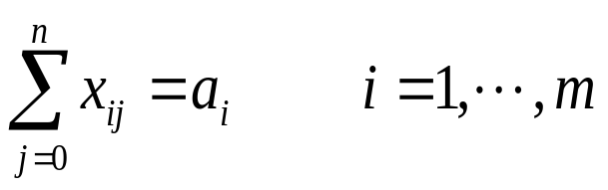
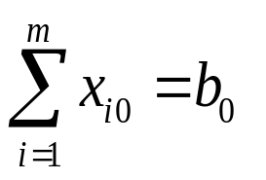
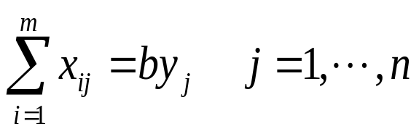
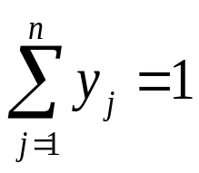
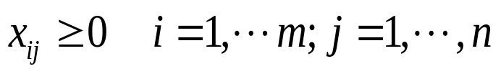
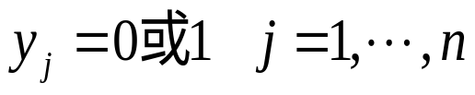
完整的整数规划模型为：
s.t.
整数规划3-1

Slide 10
附例1 固定费用的处理
产品 资源 | Ⅰ | Ⅱ | Ⅲ | 资源量
A | 2 | 4 | 8 | 500
B | 2 | 3 | 4 | 300
C | 1 | 2 | 3 | 100
单件可变费用 | 4 | 5 | 6
固定费用 | 100 | 150 | 200
单价 | 8 | 10 | 12

Slide 11
设x_{j} 为生产第 j 种产品的产量。y为0-1变量
max Z=4x₁+5x₂+6x₃-100y₁-150y₂-200y₃
2x₁+4x₂+8x₃≤500
2x₁+3x₂+4x₃≤300
x₁+2x₂+3x₃≤100
x₁ ≤M₁y₁
x₂ ≤M₂y₂
x₃ ≤M₃y₃
x_{j} ≥0且为整数，j=1,2,3
y_{j}=0或1，j=1,2,3

Slide 12


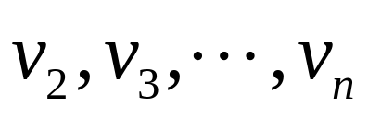



例3-3 旅行售货员问题
在城市 的一个售货员计划去 推销商品，然后返回 。设 为从城市 到 需要的时间。试问：这位售货员应如何计划旅行路线，以便对每个城市恰好访问一次，并使所花费的时间最小？
整数规划3-1

Slide 13


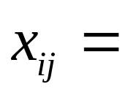
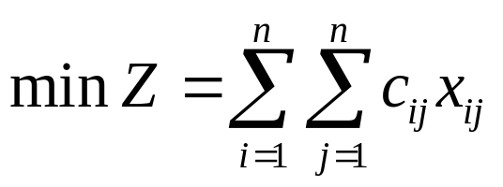
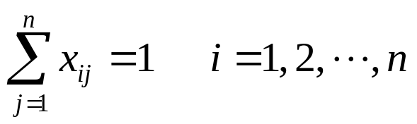
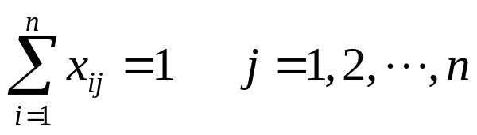
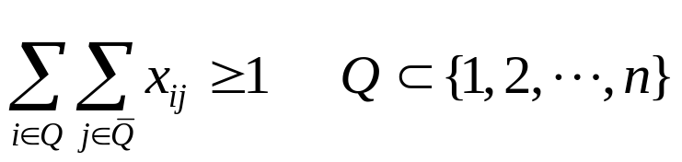

设：
1 若在旅行路线中有从 到 的行程
0 否则
s.t.
整数规划3-1

Slide 14

主观题
10分
王教授计划本月从深圳到哈尔滨有6次往返旅行。可以选择南方航空、中国航空和深圳航空三家公司的航班，购买单程机票不会被收取更多费用。为了吸引乘客，每家航空公司都对经常乘坐航班的乘客奖励里程。南方航空给予每张单程机票1000公里奖励；另外如果每月的机票数量达到2张，又会额外赠送5000公里；如果数量超过5张将再赠送5000公里。中国航空给予每次航行奖励1500公里，每6张机票额外赠送10000公里。深圳航空给予每次航行奖励1800公里，每5张机票额外赠送7000公里。那么王教授应该如何在三家航空公司分配这12张单程机票，才能使得自己得到的奖励里程最大？
正常使用主观题需2.0以上版本雨课堂
作答

Slide 15
整数规划的类型：
（1）纯整数规划(AIP)：所有决策变量取整；
（2）混合整数规划(MIP)：部分决策变量取整；
（3）0-1规划(BIP)：决策变量取0或1。
整数规划3-1

Slide 16
第三章 整数规划
整数规划的数学模型
分枝定界法
割平面法
分配问题
隐枚举法 (0-1整数规划)

Slide 17
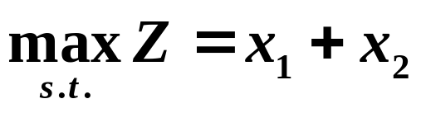

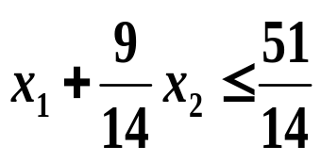
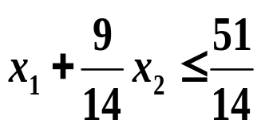
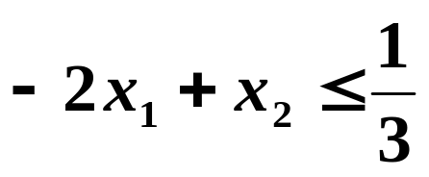




第二节 分枝定界法
例3-4
伴随规划
分枝定界法的思想：
先不考虑整数条件,即先求相应的伴随规划的最优解,若得到的是整数解,则问题得到解决.否则将原问题分成几个分枝问题.对于每个分枝问题求相应伴随规划的最优解,若是整数解,问题得到解决.否则将它分枝再解,直到求出最优整数解为止.
整数规划3-2

Slide 18

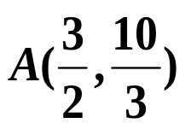
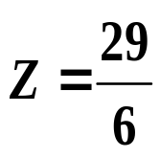

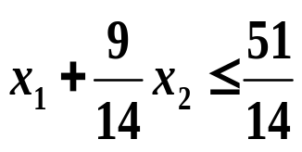
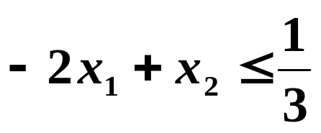




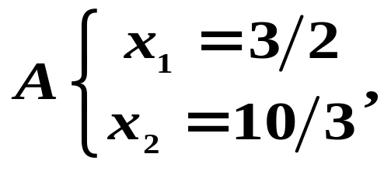



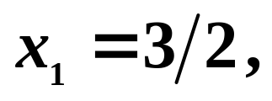


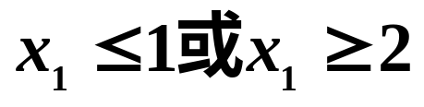
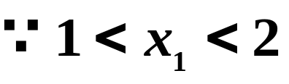
伴随规划
0
1
2
3
求解 得最优解：
分枝定界法：
在 的最优解A中，选择一个非整数变量，例如
则 的最优解中， 应满足：
( 不符合整数条件)
整数规划3-2

Slide 19
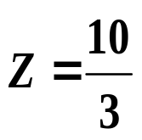
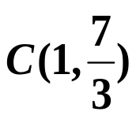
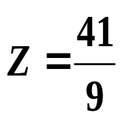
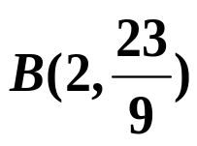


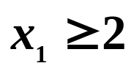
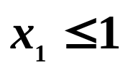


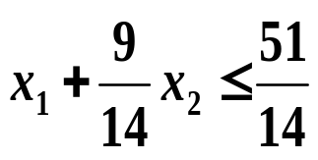






伴随规划
(求整数解)
分枝问题：
0
1
2
3
则 的最优解中， 应满足：
整数规划2-2

Slide 20




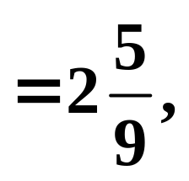

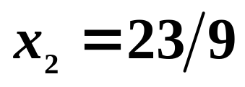


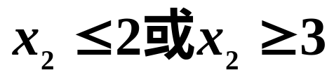
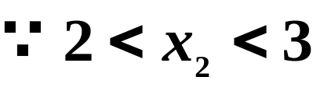
0
1
2
3
在 的最优解B中，
则 对应的整数规划最优解中， 应满足：
( 不符合整数条件)
整数规划3-2

Slide 21
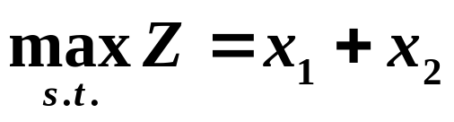

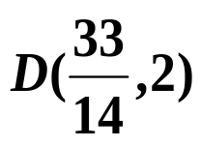
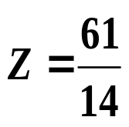

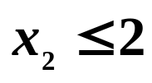
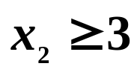








(求整数解)
0
1
2
3
分枝问题：
空集
( 不符合整数条件)
整数规划3-2

Slide 22



0
1
2
3
先分枝
整数规划3-2

Slide 23









0
1
2
3
在 的最优解D中，
则 对应的整数规划最优解中， 应满足：
( 不符合整数条件)
整数规划3-2

Slide 24
















(求整数解)
0
1
2
3
分枝问题：
整数规划3-2

Slide 25



例3-4
0
1
2
3
不必再分枝。
所以E(2,2)和F(3,1)是原问题(3-4)的整数最优解。
整数规划3-2

Slide 26
步骤
1、在全部可行性域上解伴随规划
  若伴随规划最优解为整数解，则其也是整数规划的最优解
2、分枝过程
  若伴随规划最优解中某个 x_{k}=b_{k} 不是整数，令 ⎣ b_{k} ⎦ 为 b_{k} 的整数部分
  构造两个新的约束条件 x_{k}≤ ⎣b_{k}⎦ 和 x_{k}≥ ⎣b_{k}⎦+1，分别加于原伴随规划，形成两个新的线性规划
3、求解分枝的伴随规划— 定界过程
  设两个分枝的伴随规划分别为问题 1 和问题 2 ，它们的最优解有如下情况
整数规划3-2

Slide 27

分枝定界解可能出现的情况
情况 2, 4, 5 找到最优解
情况 3 在缩减的域上继续分枝定界法
情况 6 问题 1 的整数解作为界被保留，用于以后与问题 2 的后续分枝所得到的解进行比较，结论如情况 4 或 5
整数规划3-2

Slide 28

例：求解整数规划问题A
整数规划A
伴随规划B
且为整数
整数规划3-2

Slide 29





图解法分析：
不是问题A解
但
8 -
7 -
6 -
5 -
4 -
3 -
2 -
1 -
B
、 、 、 、 、 、 、 、 、 、 、
0 1 2 3 4 5 6 7 8 9 10
整数规划3-2

Slide 30

图解法分析：
4
3
2
1
0 1 2 3 4 5 6 7
整数规划3-2

Slide 31





图解法分析：
4
3
2
1
0 1 2 3 4 5 6 7
整数规划3-2

Slide 32










不是问题A解
而
剪枝
图解法分析：
4
3
2
1
是问题A解
但
0 1 2 3 4 5 6 7
整数规划3-2

Slide 33





图解法分析：
4
3
2
1
0 1 2 3 4 5 6 7
整数规划3-2

Slide 34






分枝定界的全过程：
整数规划3-2

Slide 35

分枝定界的全过程：

Slide 36
第三章 整数规划
整数规划的数学模型
分枝定界法
割平面法
分配问题
隐枚举法 (0-1整数规划)
作业：第三章课后习题 1 2(1)

